Slide 1

Táborozz Orfűn
Iszti tábor 2026
Tájékoztató

Slide 2
"Sok kalandos helyzetet éltünk meg együtt. Örök emlék!"
"Biliárdozás, ugrálás a vízbe, kalandpark és hosszú beszélgetések.
Barátokra leltem a többiekben és még a tanárokban is, amire nem feltétlen számítottam. Legjobb volt!"

Slide 3

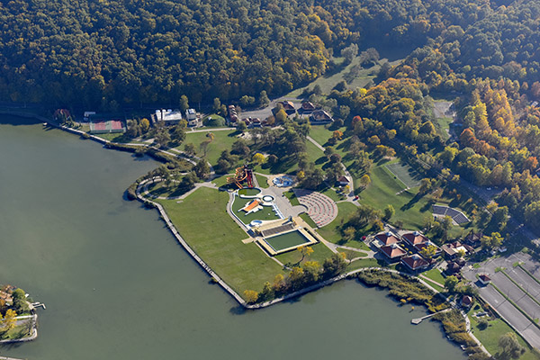



Helyszín, Időpont
Helyszín: Orfű, Diás panzió
Időpont: 2026. 06. 28. – 07. 02.
Megközelítés:
tömegközlekedéssel közösen

Slide 4
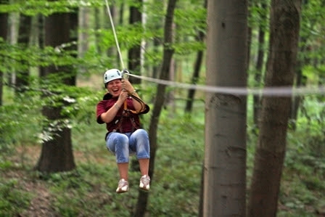
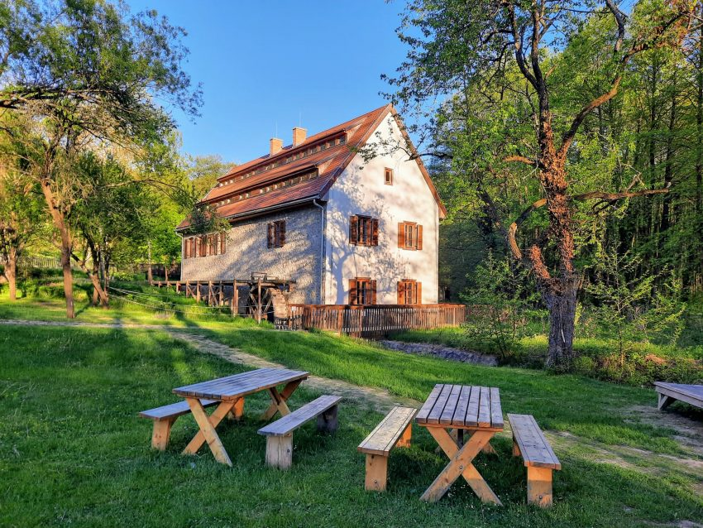
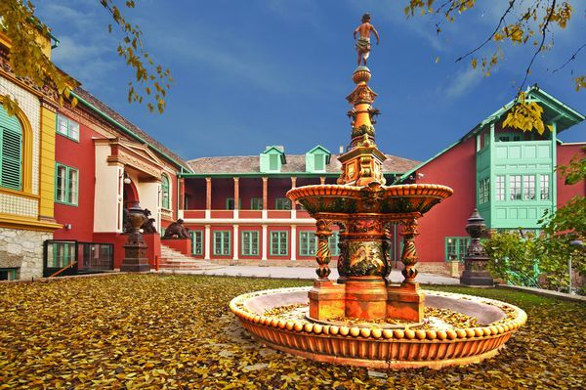
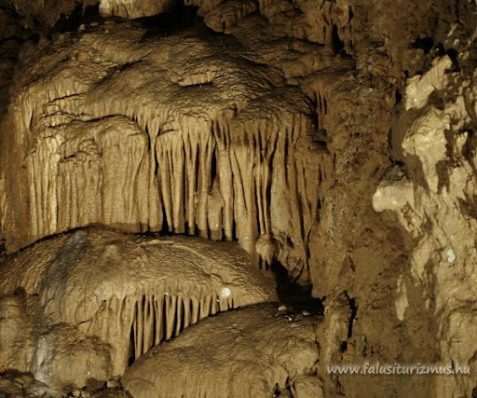
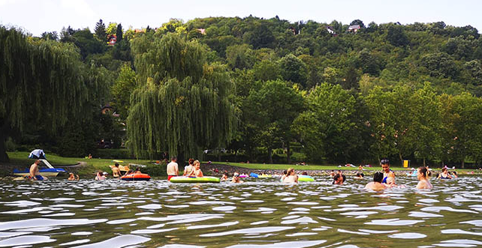
Programok
Mecsextrém kalandpark
Orfűi Malommúzeum
Pécs – Zsolnay negyed
Filmklub
Kocsmakvíz
Sütögetés/bográcsozás
Orfű - strandolás
Abaligeti-barlang
És amit még szeretnének…

Slide 5
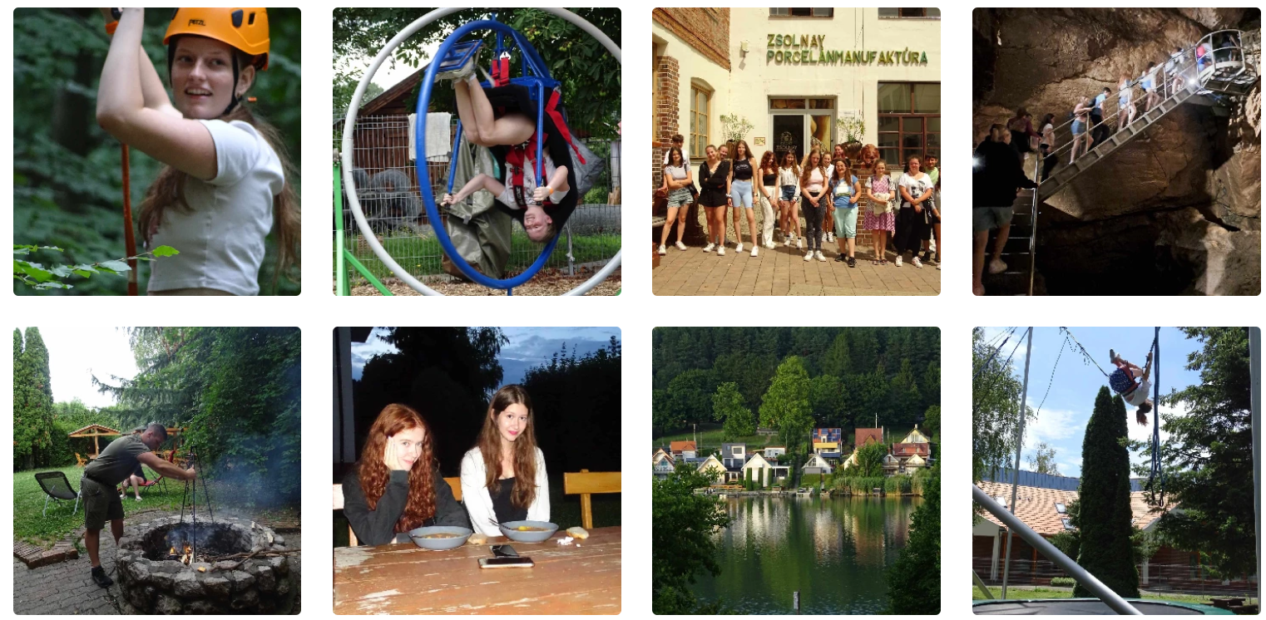

Slide 6
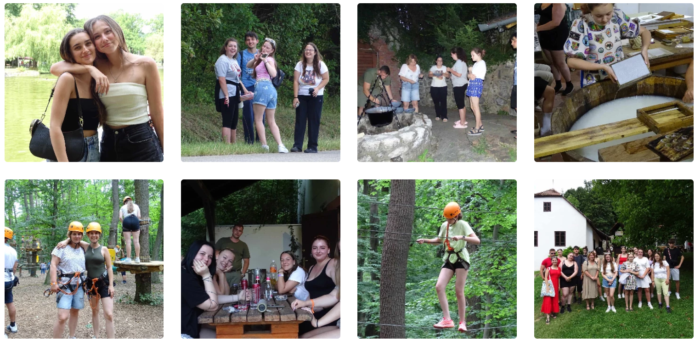

Slide 7
Költségek
89.000 Ft
Szállás
Reggeli/vacsora
Belépők

Slide 8
Jelentkezés
Összlétszám: 25 fő - jelentkezési sorrend alapján
Feltétel: előlegként 40.000 Ft forint befizetése
Jelentkezési határidő:
az előleg befizetésével: április 1-jéig
Jelentkezés Ócsai Renáta tanárnőnél

Slide 9
Találkozzunk Orfűn!

